Slide 1
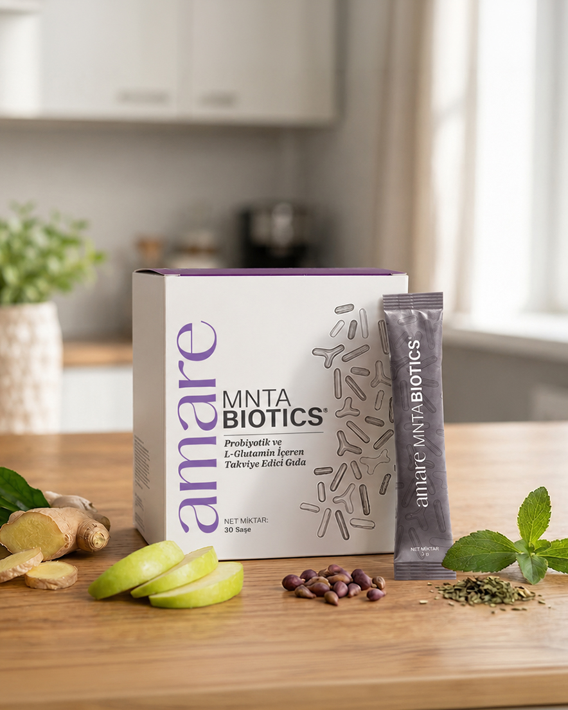


^{MNTABIOTICS®}
1
Telif hakkı © 2026 Amare Global'e aittir. Tüm hakları saklıdır.

Slide 2
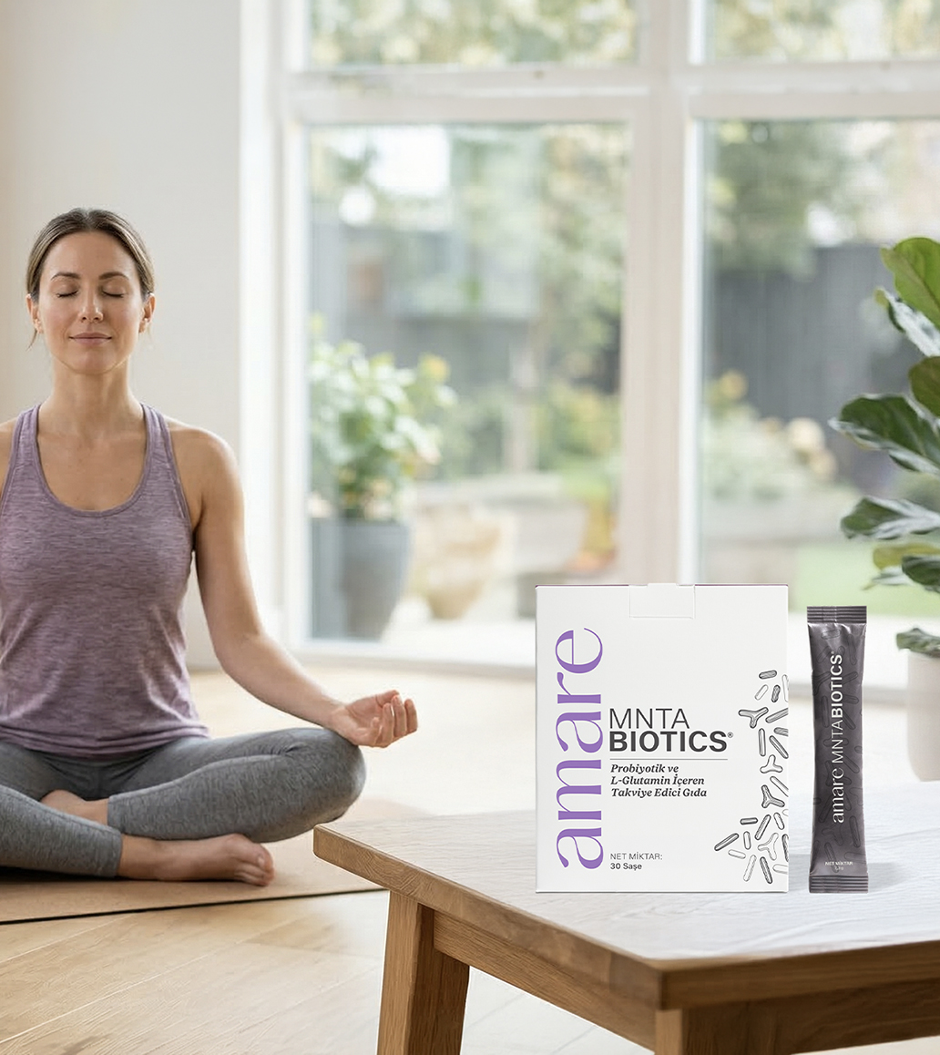
Amare MNTABIOTICS®
MNTABIOTICS® Nedir?
Prebiyotik lifler ve L-Glutamin ile bağırsak mikrobiyotasının dengelenmesine katkıda bulunan probiyotik mikroorganizmalar içeren takviye edici gıda.
MNTABIOTICS®, probiyotik mikroorganizmalar, prebiyotik lifler, L-Glutamin, bitkisel ekstraktlar ve normal psikolojik fonksiyona katkıda bulunan magnezyumu bir araya getiren çok bileşenli bir takviye edici gıdadır. Formülünde Lactobacillus helveticus, Bifidobacterium longum ve Lacticaseibacillus rhamnosus suşlarının yanı sıra prebiyotik lifler, L-Glutamin, magnezyum ve bitki ekstraktları yer alır.
*SORUMLULUK REDDİ: Amare ürünleri herhangi bir hastalığı veya rahatsızlığı teşhis etmek, tedavi etmek, iyileştirmek, önlemek veya hafifletmek için tasarlanmamıştır. Lütfen Amare ürünlerinizi çocukların erişemeyeceği bir yerde saklayın. Amare ürünlerinde kullanım yaşı, ürünün içeriği ve Türkiye’de yürürlükte olan ilgili regülasyonlar doğrultusunda üründen ürüne farklılık gösterebilmektedir. Ürünlerimiz, ürün özelinde belirlenen yaş kriterlerine bağlı olarak 11 yaş ve üzeri veya 18 yaş ve üzeri kullanıma uygun şekilde sunulmaktadır.
Bu nedenle, her ürün için belirtilen ürüne özel yaş uygunluğunun esas alınmasını önemle rica ederiz.
Burada verilen ifadeler, ilgili vitamin ve minerallerin yönetmeliklerde belirtilen miktarlarda takviyede mevcut olması durumunda geçerlidir. Sunulan bilgiler, Amare tarafından üretilen ürünlerde bulunan belirli bileşenler üzerinde yürütülen bilimsel araştırmalardan elde edilmiştir. Bu çalışmalarda Amare ürünlerine ilişkin doğrudan bir inceleme yapılmamıştır ve bu çalışmaların bulguları ile Amare ürünleri arasında bir bağlantı bulunmamaktadır.
2
Telif hakkı © 2026 Amare Global'e aittir. Tüm hakları saklıdır.

Slide 3
Amare MNTABIOTICS®
MNTABIOTICS® Nedir?
MNTABIOTICS®, günlük beslenme rutininizi desteklemek üzere geliştirilmiştir. Dengeli ve çeşitli beslenme ile sağlıklı yaşam alışkanlıklarının desteklenmesine yardımcı olur.
*SORUMLULUK REDDİ: Amare ürünleri herhangi bir hastalığı veya rahatsızlığı teşhis etmek, tedavi etmek, iyileştirmek, önlemek veya hafifletmek için tasarlanmamıştır. Lütfen Amare ürünlerinizi çocukların erişemeyeceği bir yerde saklayın. Amare ürünlerinde kullanım yaşı, ürünün içeriği ve Türkiye’de yürürlükte olan ilgili regülasyonlar doğrultusunda üründen ürüne farklılık gösterebilmektedir. Ürünlerimiz, ürün özelinde belirlenen yaş kriterlerine bağlı olarak 11 yaş ve üzeri veya 18 yaş ve üzeri kullanıma uygun şekilde sunulmaktadır.
Bu nedenle, her ürün için belirtilen ürüne özel yaş uygunluğunun esas alınmasını önemle rica ederiz.
Burada verilen ifadeler, ilgili vitamin ve minerallerin yönetmeliklerde belirtilen miktarlarda takviyede mevcut olması durumunda geçerlidir. Sunulan bilgiler, Amare tarafından üretilen ürünlerde bulunan belirli bileşenler üzerinde yürütülen bilimsel araştırmalardan elde edilmiştir. Bu çalışmalarda Amare ürünlerine ilişkin doğrudan bir inceleme yapılmamıştır ve bu çalışmaların bulguları ile Amare ürünleri arasında bir bağlantı bulunmamaktadır.
3
Telif hakkı © 2026 Amare Global'e aittir. Tüm hakları saklıdır.

Slide 4
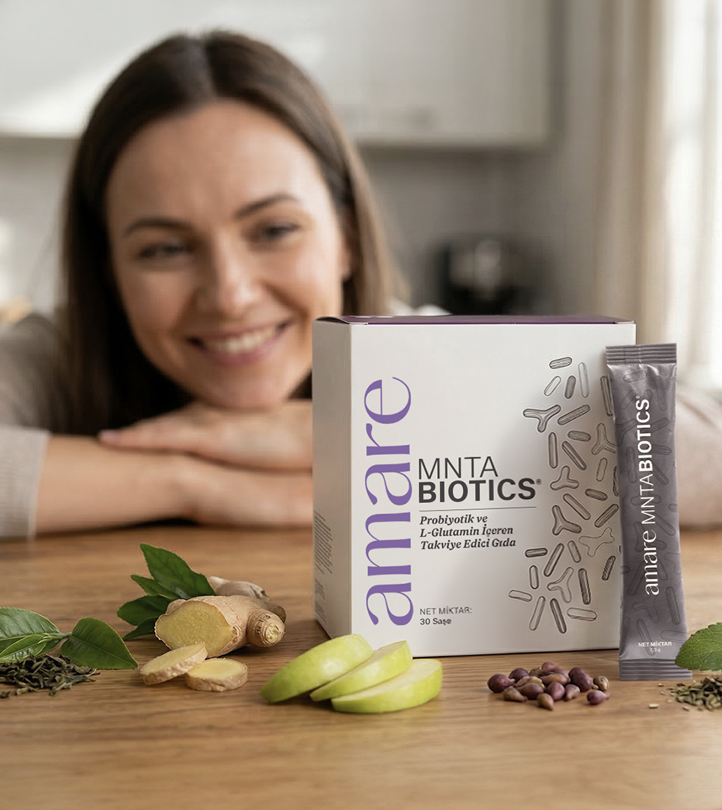

Amare MNTABIOTICS®
Sevmek İçin Nedenleriniz
MNTABIOTICS®, probiyotikler, prebiyotik lifler, L-Glutamin, magnezyum ve bitkisel ekstraktları bir araya getiren özel formülüyle günlük beslenme rutinini desteklemek amacıyla geliştirilmiştir. İçeriğinde yer alan Lactobacillus helveticus, Bifidobacterium longum ve Lacticaseibacillus rhamnosus suşları; İzomaltooligosakkaritler (IMO), Galaktooligosakkaritler (GOS) ve Kısmen Hidrolize Guar Gum gibi prebiyotik liflerle birlikte formüle edilmiştir.
*SORUMLULUK REDDİ: Amare ürünleri herhangi bir hastalığı veya rahatsızlığı teşhis etmek, tedavi etmek, iyileştirmek, önlemek veya hafifletmek için tasarlanmamıştır. Lütfen Amare ürünlerinizi çocukların erişemeyeceği bir yerde saklayın. Amare ürünlerinde kullanım yaşı, ürünün içeriği ve Türkiye’de yürürlükte olan ilgili regülasyonlar doğrultusunda üründen ürüne farklılık gösterebilmektedir. Ürünlerimiz, ürün özelinde belirlenen yaş kriterlerine bağlı olarak 11 yaş ve üzeri veya 18 yaş ve üzeri kullanıma uygun şekilde sunulmaktadır.
Bu nedenle, her ürün için belirtilen ürüne özel yaş uygunluğunun esas alınmasını önemle rica ederiz.
Burada verilen ifadeler, ilgili vitamin ve minerallerin yönetmeliklerde belirtilen miktarlarda takviyede mevcut olması durumunda geçerlidir. Sunulan bilgiler, Amare tarafından üretilen ürünlerde bulunan belirli bileşenler üzerinde yürütülen bilimsel araştırmalardan elde edilmiştir. Bu çalışmalarda Amare ürünlerine ilişkin doğrudan bir inceleme yapılmamıştır ve bu çalışmaların bulguları ile Amare ürünleri arasında bir bağlantı bulunmamaktadır.
4
4
4
4
Telif hakkı © 2026 Amare Global'e aittir. Tüm hakları saklıdır.

Slide 5
Amare MNTABIOTICS®
Sevmek İçin Nedenleriniz
Formül; yeşil çay ekstraktı, elma ekstraktı, üzüm tohumu ekstraktı ve sahil çamı ekstraktı gibi polifenol içeren bitkisel bileşenlerle zenginleştirilmiştir. İçeriğindeki magnezyum ise normal enerji oluşum metabolizmasına, normal kas fonksiyonuna ve yorgunluğun azalmasına katkıda bulunur. Tek saşe formu sayesinde günlük kullanıma uygun pratik bir deneyim sunar.
*SORUMLULUK REDDİ: Amare ürünleri herhangi bir hastalığı veya rahatsızlığı teşhis etmek, tedavi etmek, iyileştirmek, önlemek veya hafifletmek için tasarlanmamıştır. Lütfen Amare ürünlerinizi çocukların erişemeyeceği bir yerde saklayın. Amare ürünlerinde kullanım yaşı, ürünün içeriği ve Türkiye’de yürürlükte olan ilgili regülasyonlar doğrultusunda üründen ürüne farklılık gösterebilmektedir. Ürünlerimiz, ürün özelinde belirlenen yaş kriterlerine bağlı olarak 11 yaş ve üzeri veya 18 yaş ve üzeri kullanıma uygun şekilde sunulmaktadır.
Bu nedenle, her ürün için belirtilen ürüne özel yaş uygunluğunun esas alınmasını önemle rica ederiz.
Burada verilen ifadeler, ilgili vitamin ve minerallerin yönetmeliklerde belirtilen miktarlarda takviyede mevcut olması durumunda geçerlidir. Sunulan bilgiler, Amare tarafından üretilen ürünlerde bulunan belirli bileşenler üzerinde yürütülen bilimsel araştırmalardan elde edilmiştir. Bu çalışmalarda Amare ürünlerine ilişkin doğrudan bir inceleme yapılmamıştır ve bu çalışmaların bulguları ile Amare ürünleri arasında bir bağlantı bulunmamaktadır.
5
5
5
5
Telif hakkı © 2026 Amare Global'e aittir. Tüm hakları saklıdır.

Slide 6
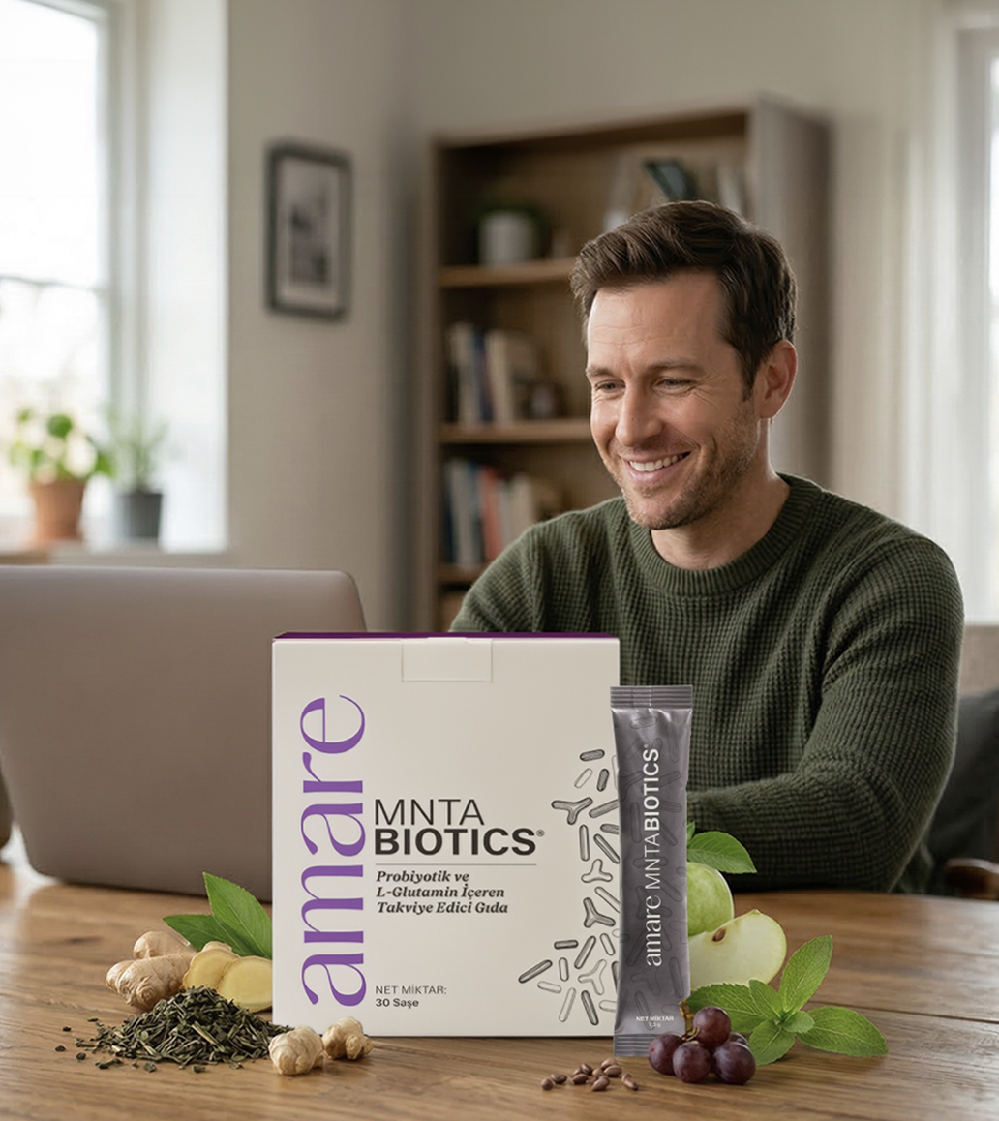
Amare MNTABIOTICS®
İçeriklerine Ait Temel Faydalar
MNTABIOTICS®, probiyotikler, prebiyotik lifler, amino asitler, magnezyum ve bitkisel ekstraktları bir araya getiren çok bileşenli özel formülüyle günlük beslenme rutinini desteklemek amacıyla geliştirilmiştir. Formülde yer alan bileşenler, birbirini tamamlayacak şekilde bir arada sunulmaktadır.
*SORUMLULUK REDDİ: Amare ürünleri herhangi bir hastalığı veya rahatsızlığı teşhis etmek, tedavi etmek, iyileştirmek, önlemek veya hafifletmek için tasarlanmamıştır. Lütfen Amare ürünlerinizi çocukların erişemeyeceği bir yerde saklayın. Amare ürünlerinde kullanım yaşı, ürünün içeriği ve Türkiye’de yürürlükte olan ilgili regülasyonlar doğrultusunda üründen ürüne farklılık gösterebilmektedir. Ürünlerimiz, ürün özelinde belirlenen yaş kriterlerine bağlı olarak 11 yaş ve üzeri veya 18 yaş ve üzeri kullanıma uygun şekilde sunulmaktadır.
Bu nedenle, her ürün için belirtilen ürüne özel yaş uygunluğunun esas alınmasını önemle rica ederiz.
Burada verilen ifadeler, ilgili vitamin ve minerallerin yönetmeliklerde belirtilen miktarlarda takviyede mevcut olması durumunda geçerlidir. Sunulan bilgiler, Amare tarafından üretilen ürünlerde bulunan belirli bileşenler üzerinde yürütülen bilimsel araştırmalardan elde edilmiştir. Bu çalışmalarda Amare ürünlerine ilişkin doğrudan bir inceleme yapılmamıştır ve bu çalışmaların bulguları ile Amare ürünleri arasında bir bağlantı bulunmamaktadır.
6
Telif hakkı © 2026 Amare Global'e aittir. Tüm hakları saklıdır.

Slide 7
Amare MNTABIOTICS®
İçeriklerine Ait Temel Faydalar
1. Probiyotik Karışımı
Formülde bulunan Lactobacillus helveticus, Bifidobacterium longum ve Lacticaseibacillus rhamnosus, probiyotik içerikli formüllerde yaygın olarak kullanılan bakteri türleri arasında yer almaktadır. Bu probiyotik suşlar, prebiyotik liflerle birlikte formüle edilmiştir.
*SORUMLULUK REDDİ: Amare ürünleri herhangi bir hastalığı veya rahatsızlığı teşhis etmek, tedavi etmek, iyileştirmek, önlemek veya hafifletmek için tasarlanmamıştır. Lütfen Amare ürünlerinizi çocukların erişemeyeceği bir yerde saklayın. Amare ürünlerinde kullanım yaşı, ürünün içeriği ve Türkiye’de yürürlükte olan ilgili regülasyonlar doğrultusunda üründen ürüne farklılık gösterebilmektedir. Ürünlerimiz, ürün özelinde belirlenen yaş kriterlerine bağlı olarak 11 yaş ve üzeri veya 18 yaş ve üzeri kullanıma uygun şekilde sunulmaktadır.
Bu nedenle, her ürün için belirtilen ürüne özel yaş uygunluğunun esas alınmasını önemle rica ederiz.
Burada verilen ifadeler, ilgili vitamin ve minerallerin yönetmeliklerde belirtilen miktarlarda takviyede mevcut olması durumunda geçerlidir. Sunulan bilgiler, Amare tarafından üretilen ürünlerde bulunan belirli bileşenler üzerinde yürütülen bilimsel araştırmalardan elde edilmiştir. Bu çalışmalarda Amare ürünlerine ilişkin doğrudan bir inceleme yapılmamıştır ve bu çalışmaların bulguları ile Amare ürünleri arasında bir bağlantı bulunmamaktadır.
7
Telif hakkı © 2026 Amare Global'e aittir. Tüm hakları saklıdır.

Slide 8
Amare MNTABIOTICS®
2. Prebiyotik Lif Kompleksi
Formülde bulunan Lactobacillus helveticus, Bifidobacterium longum ve Lacticaseibacillus rhamnosus, probiyotik içerikli formüllerde yaygın olarak kullanılan bakteri türleri arasında yer almaktadır. Bu probiyotik suşlar, prebiyotik liflerle birlikte formüle edilmiştir.
3. L-Glutamin
L-Glutamin, amino asit yapısına sahip bileşenlerden biridir. Fonksiyonel içerikli takviye edici gıda formüllerinde yaygın olarak kullanılmaktadır ve probiyotik ile prebiyotik içeriklerle birlikte geliştirilmiş formüllerde sıklıkla tercih edilmektedir.
*SORUMLULUK REDDİ: Amare ürünleri herhangi bir hastalığı veya rahatsızlığı teşhis etmek, tedavi etmek, iyileştirmek, önlemek veya hafifletmek için tasarlanmamıştır. Lütfen Amare ürünlerinizi çocukların erişemeyeceği bir yerde saklayın. Amare ürünlerinde kullanım yaşı, ürünün içeriği ve Türkiye’de yürürlükte olan ilgili regülasyonlar doğrultusunda üründen ürüne farklılık gösterebilmektedir. Ürünlerimiz, ürün özelinde belirlenen yaş kriterlerine bağlı olarak 11 yaş ve üzeri veya 18 yaş ve üzeri kullanıma uygun şekilde sunulmaktadır.
Bu nedenle, her ürün için belirtilen ürüne özel yaş uygunluğunun esas alınmasını önemle rica ederiz.
Burada verilen ifadeler, ilgili vitamin ve minerallerin yönetmeliklerde belirtilen miktarlarda takviyede mevcut olması durumunda geçerlidir. Sunulan bilgiler, Amare tarafından üretilen ürünlerde bulunan belirli bileşenler üzerinde yürütülen bilimsel araştırmalardan elde edilmiştir. Bu çalışmalarda Amare ürünlerine ilişkin doğrudan bir inceleme yapılmamıştır ve bu çalışmaların bulguları ile Amare ürünleri arasında bir bağlantı bulunmamaktadır.
8
Telif hakkı © 2026 Amare Global'e aittir. Tüm hakları saklıdır.

Slide 9
Amare MNTABIOTICS®
4. Magnezyum
MNTABIOTICS® içeriğinde bulunan magnezyum; normal enerji oluşum metabolizmasına, normal kas fonksiyonunun korunmasına ve yorgunluk ile bitkinliğin azalmasına katkıda bulunur. Ayrıca magnezyum, normal sinir sistemi fonksiyonunun korunmasına katkı sağlayan mineraller arasında yer almaktadır.
*SORUMLULUK REDDİ: Amare ürünleri herhangi bir hastalığı veya rahatsızlığı teşhis etmek, tedavi etmek, iyileştirmek, önlemek veya hafifletmek için tasarlanmamıştır. Lütfen Amare ürünlerinizi çocukların erişemeyeceği bir yerde saklayın. Amare ürünlerinde kullanım yaşı, ürünün içeriği ve Türkiye’de yürürlükte olan ilgili regülasyonlar doğrultusunda üründen ürüne farklılık gösterebilmektedir. Ürünlerimiz, ürün özelinde belirlenen yaş kriterlerine bağlı olarak 11 yaş ve üzeri veya 18 yaş ve üzeri kullanıma uygun şekilde sunulmaktadır.
Bu nedenle, her ürün için belirtilen ürüne özel yaş uygunluğunun esas alınmasını önemle rica ederiz.
Burada verilen ifadeler, ilgili vitamin ve minerallerin yönetmeliklerde belirtilen miktarlarda takviyede mevcut olması durumunda geçerlidir. Sunulan bilgiler, Amare tarafından üretilen ürünlerde bulunan belirli bileşenler üzerinde yürütülen bilimsel araştırmalardan elde edilmiştir. Bu çalışmalarda Amare ürünlerine ilişkin doğrudan bir inceleme yapılmamıştır ve bu çalışmaların bulguları ile Amare ürünleri arasında bir bağlantı bulunmamaktadır.
9
Telif hakkı © 2026 Amare Global'e aittir. Tüm hakları saklıdır.

Slide 10
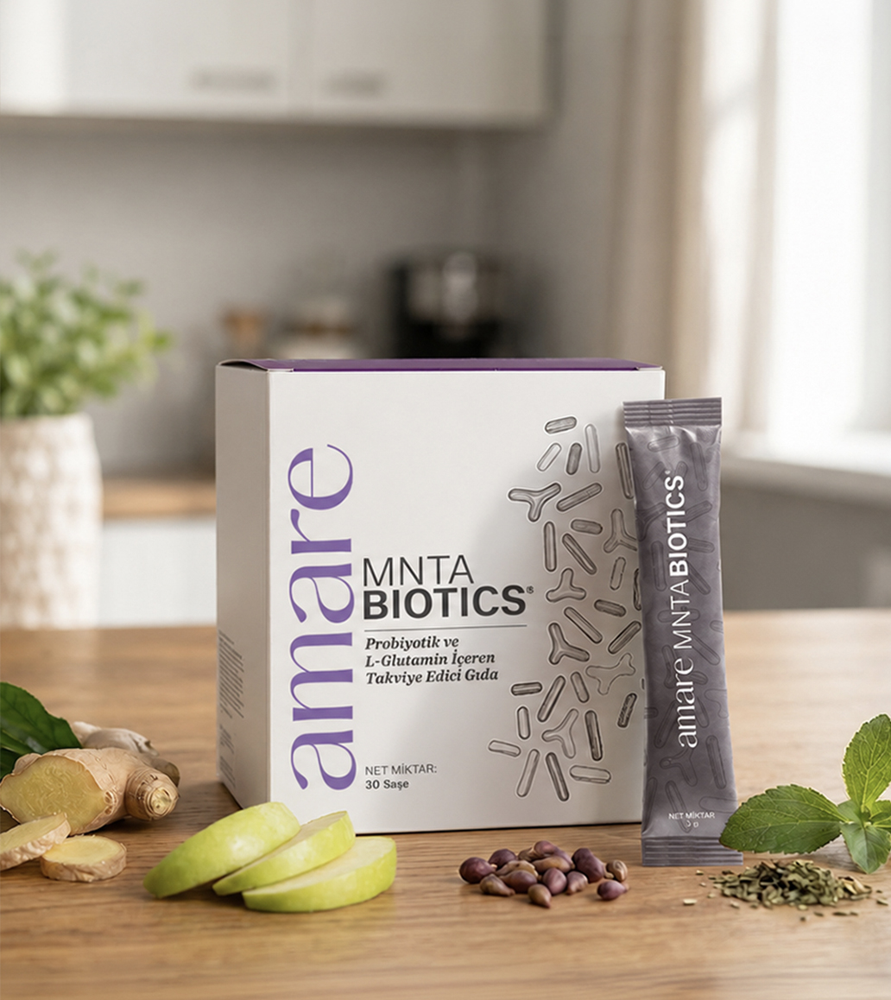
Amare MNTABIOTICS®
Nasıl Kullanmalısınız?
11 yaş ve üzeri yetişkinler için günde 1 saşe ürünün yaklaşık 350 ml su, meyve suyu, yoğurt veya diğer yiyecek ve içeceklerle karıştırılarak tüketilmesi önerilir. Düzenli kullanım için günlük rutine dahil edilmesi tavsiye edilir.
Uyarılar: Tavsiye edilen günlük porsiyonu aşmayınız. Takviye edici gıdalar normal beslenmenin yerine geçemez. İlaç değildir. Hastalıkların önlenmesi veya tedavi edilmesi amacıyla kullanılmaz. Çocukların ulaşamayacağı yerde saklayınız. Hamilelik ve emzirme dönemi ile hastalık veya ilaç kullanılması durumlarında doktorunuza danışın. Serin ve kuru yerde saklayın.
*SORUMLULUK REDDİ: Amare ürünleri herhangi bir hastalığı veya rahatsızlığı teşhis etmek, tedavi etmek, iyileştirmek, önlemek veya hafifletmek için tasarlanmamıştır. Lütfen Amare ürünlerinizi çocukların erişemeyeceği bir yerde saklayın. Amare ürünlerinde kullanım yaşı, ürünün içeriği ve Türkiye’de yürürlükte olan ilgili regülasyonlar doğrultusunda üründen ürüne farklılık gösterebilmektedir. Ürünlerimiz, ürün özelinde belirlenen yaş kriterlerine bağlı olarak 11 yaş ve üzeri veya 18 yaş ve üzeri kullanıma uygun şekilde sunulmaktadır.
Bu nedenle, her ürün için belirtilen ürüne özel yaş uygunluğunun esas alınmasını önemle rica ederiz.
Burada verilen ifadeler, ilgili vitamin ve minerallerin yönetmeliklerde belirtilen miktarlarda takviyede mevcut olması durumunda geçerlidir. Sunulan bilgiler, Amare tarafından üretilen ürünlerde bulunan belirli bileşenler üzerinde yürütülen bilimsel araştırmalardan elde edilmiştir. Bu çalışmalarda Amare ürünlerine ilişkin doğrudan bir inceleme yapılmamıştır ve bu çalışmaların bulguları ile Amare ürünleri arasında bir bağlantı bulunmamaktadır.
10
Telif hakkı © 2026 Amare Global'e aittir. Tüm hakları saklıdır.

Slide 11
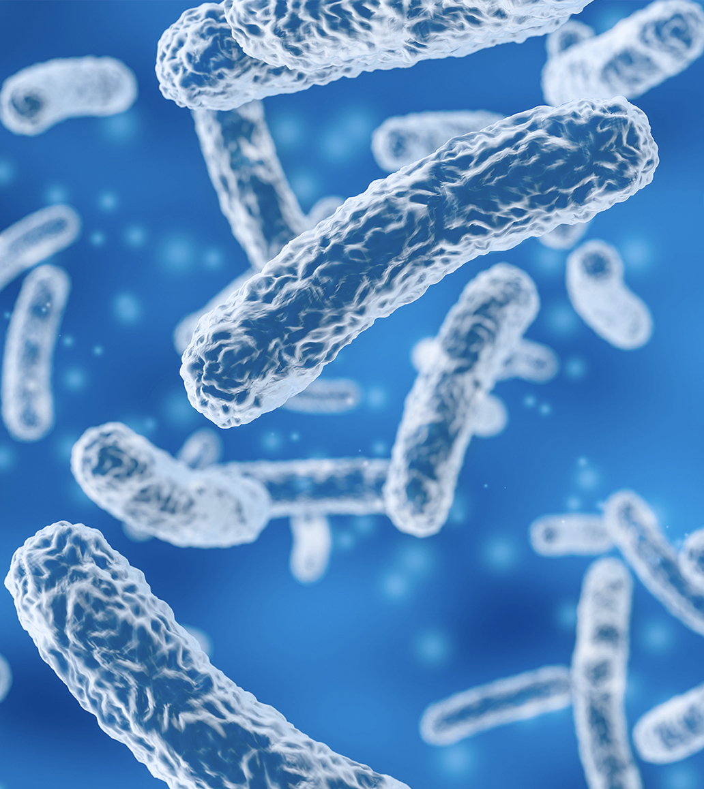
Amare MNTABIOTICS®
MNTABIOTICS®’in Arkasındaki BİLİM
MNTABIOTICS®, probiyotikler, prebiyotik lifler, amino asitler, magnezyum ve bitkisel ekstraktları bir araya getiren çok bileşenli özel bir formülle geliştirilmiştir. Formülde yer alan bileşenler, birbirini tamamlayacak şekilde bir arada sunulmaktadır.
İçeriğinde bulunan Lactobacillus helveticus, Bifidobacterium longum ve Lacticaseibacillus rhamnosus gibi probiyotik suşlar; probiyotik içerikli formüllerde yaygın olarak kullanılan bakteri türleri arasında yer almaktadır. Bu probiyotikler, prebiyotik lif kaynaklarıyla birlikte formüle edilmiştir.
*SORUMLULUK REDDİ: Amare ürünleri herhangi bir hastalığı veya rahatsızlığı teşhis etmek, tedavi etmek, iyileştirmek, önlemek veya hafifletmek için tasarlanmamıştır. Lütfen Amare ürünlerinizi çocukların erişemeyeceği bir yerde saklayın. Amare ürünlerinde kullanım yaşı, ürünün içeriği ve Türkiye’de yürürlükte olan ilgili regülasyonlar doğrultusunda üründen ürüne farklılık gösterebilmektedir. Ürünlerimiz, ürün özelinde belirlenen yaş kriterlerine bağlı olarak 11 yaş ve üzeri veya 18 yaş ve üzeri kullanıma uygun şekilde sunulmaktadır.
Bu nedenle, her ürün için belirtilen ürüne özel yaş uygunluğunun esas alınmasını önemle rica ederiz.
Burada verilen ifadeler, ilgili vitamin ve minerallerin yönetmeliklerde belirtilen miktarlarda takviyede mevcut olması durumunda geçerlidir. Sunulan bilgiler, Amare tarafından üretilen ürünlerde bulunan belirli bileşenler üzerinde yürütülen bilimsel araştırmalardan elde edilmiştir. Bu çalışmalarda Amare ürünlerine ilişkin doğrudan bir inceleme yapılmamıştır ve bu çalışmaların bulguları ile Amare ürünleri arasında bir bağlantı bulunmamaktadır.
11
Telif hakkı © 2026 Amare Global'e aittir. Tüm hakları saklıdır.

Slide 12
Amare MNTABIOTICS®
MNTABIOTICS®’in Arkasındaki BİLİM
Formülde yer alan İzomaltooligosakkaritler (IMO) ve Galaktooligosakkaritler (GOS), prebiyotik lif bileşenleri arasında bulunmaktadır. Prebiyotik lifler, probiyotik içerikli formüllerde sıklıkla kullanılan bileşenler olup günlük lif alımını desteklemeye yönelik ürünlerde tercih edilmektedir. Bu bileşenler Kısmen Hidrolize Guar Gum (PHGG) ile birlikte formüle edilmiştir.
*SORUMLULUK REDDİ: Amare ürünleri herhangi bir hastalığı veya rahatsızlığı teşhis etmek, tedavi etmek, iyileştirmek, önlemek veya hafifletmek için tasarlanmamıştır. Lütfen Amare ürünlerinizi çocukların erişemeyeceği bir yerde saklayın. Amare ürünlerinde kullanım yaşı, ürünün içeriği ve Türkiye’de yürürlükte olan ilgili regülasyonlar doğrultusunda üründen ürüne farklılık gösterebilmektedir. Ürünlerimiz, ürün özelinde belirlenen yaş kriterlerine bağlı olarak 11 yaş ve üzeri veya 18 yaş ve üzeri kullanıma uygun şekilde sunulmaktadır.
Bu nedenle, her ürün için belirtilen ürüne özel yaş uygunluğunun esas alınmasını önemle rica ederiz.
Burada verilen ifadeler, ilgili vitamin ve minerallerin yönetmeliklerde belirtilen miktarlarda takviyede mevcut olması durumunda geçerlidir. Sunulan bilgiler, Amare tarafından üretilen ürünlerde bulunan belirli bileşenler üzerinde yürütülen bilimsel araştırmalardan elde edilmiştir. Bu çalışmalarda Amare ürünlerine ilişkin doğrudan bir inceleme yapılmamıştır ve bu çalışmaların bulguları ile Amare ürünleri arasında bir bağlantı bulunmamaktadır.
12
Telif hakkı © 2026 Amare Global'e aittir. Tüm hakları saklıdır.

Slide 13
Amare MNTABIOTICS®
MNTABIOTICS® Formülündeki Bileşenler
MNTABIOTICS® ayrıca L-Glutamin, magnezyum ve polifenol içeriğiyle öne çıkan bitkisel ekstraktlarla zenginleştirilmiştir. İçeriğinde bulunan magnezyum; normal enerji oluşum metabolizmasına, normal kas fonksiyonunun korunmasına, normal sinir sistemi fonksiyonuna ve yorgunluk ile bitkinliğin azalmasına katkıda bulunur.
Yeşil çay ekstraktı, elma ekstraktı, üzüm tohumu ekstraktı ve sahil çamı ekstraktı gibi bitkisel bileşenler ise doğal polifenol içerikleriyle fonksiyonel içerikli formüllerde yaygın olarak kullanılmaktadır.
*SORUMLULUK REDDİ: Amare ürünleri herhangi bir hastalığı veya rahatsızlığı teşhis etmek, tedavi etmek, iyileştirmek, önlemek veya hafifletmek için tasarlanmamıştır. Lütfen Amare ürünlerinizi çocukların erişemeyeceği bir yerde saklayın. Amare ürünlerinde kullanım yaşı, ürünün içeriği ve Türkiye’de yürürlükte olan ilgili regülasyonlar doğrultusunda üründen ürüne farklılık gösterebilmektedir. Ürünlerimiz, ürün özelinde belirlenen yaş kriterlerine bağlı olarak 11 yaş ve üzeri veya 18 yaş ve üzeri kullanıma uygun şekilde sunulmaktadır.
Bu nedenle, her ürün için belirtilen ürüne özel yaş uygunluğunun esas alınmasını önemle rica ederiz.
Burada verilen ifadeler, ilgili vitamin ve minerallerin yönetmeliklerde belirtilen miktarlarda takviyede mevcut olması durumunda geçerlidir. Sunulan bilgiler, Amare tarafından üretilen ürünlerde bulunan belirli bileşenler üzerinde yürütülen bilimsel araştırmalardan elde edilmiştir. Bu çalışmalarda Amare ürünlerine ilişkin doğrudan bir inceleme yapılmamıştır ve bu çalışmaların bulguları ile Amare ürünleri arasında bir bağlantı bulunmamaktadır.
13
Telif hakkı © 2026 Amare Global'e aittir. Tüm hakları saklıdır.

Slide 14
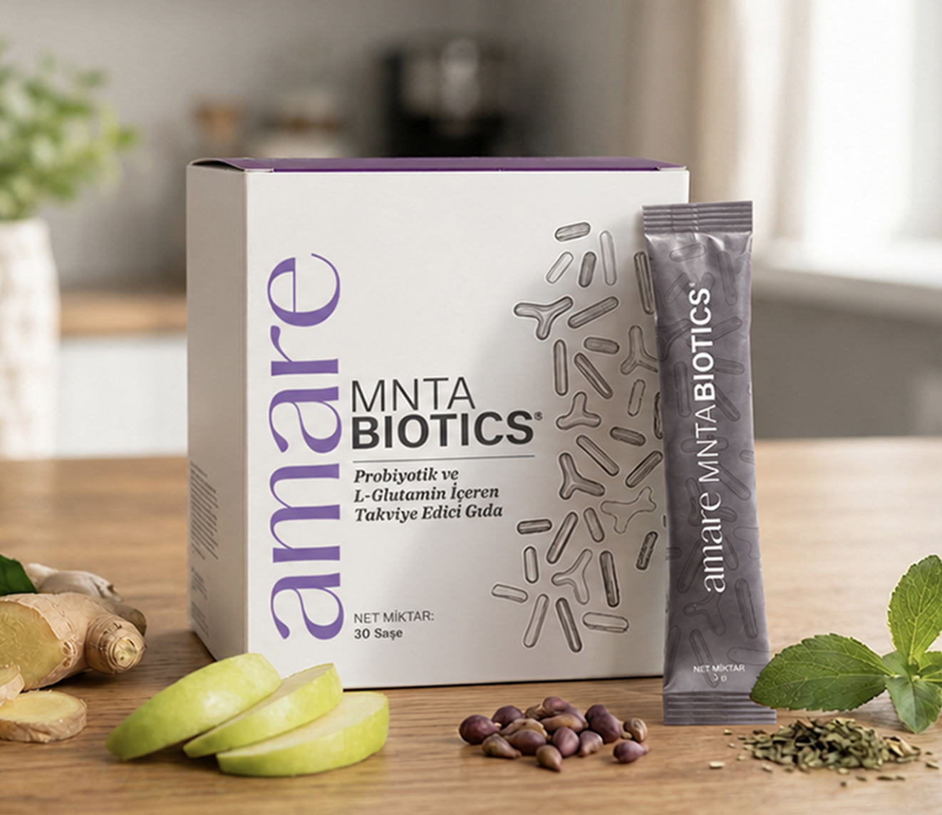
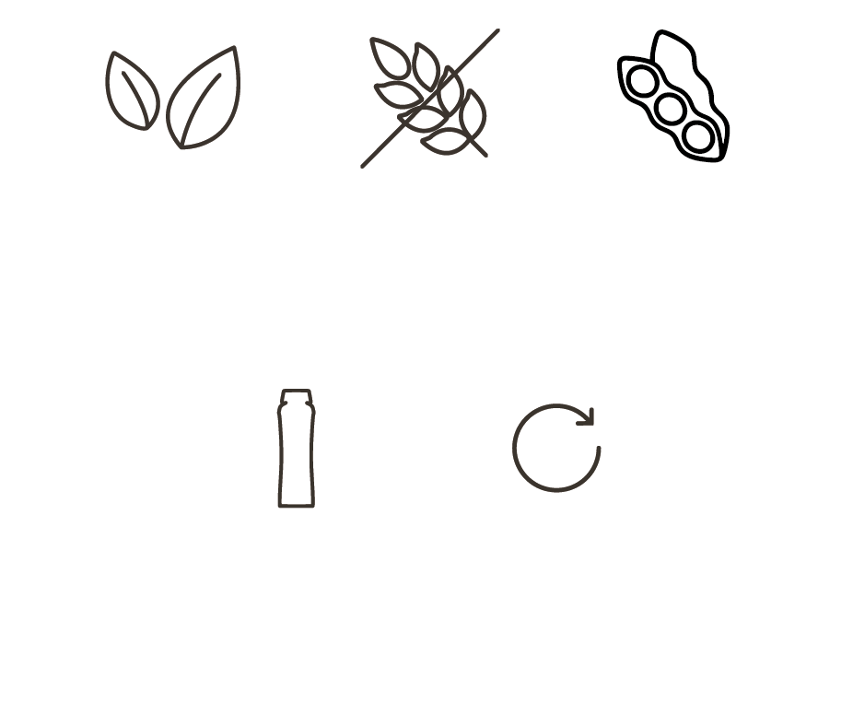
Amare MNTABIOTICS®
Temel
Özellikler

Slide 15
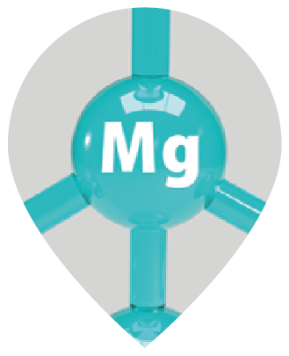
Amare MNTABIOTICS®
Magnezyum
Temel İçerikler
Magnezyum, yorgunluk ve bitkinliğin azaltılmasına katkıda bulunur.
Magnezyum, normal psikolojik fonksiyona katkıda bulunur.
Magnezyum, elektrolit dengesine katkıda bulunur.
Magnezyum, normal enerji oluşum metabolizmaya katkıda bulunur.
Magnezyum, sinir sisteminin normal işleyişine katkıda bulunur.
Magnezyum, normal kas fonksiyonuna katkıda bulunur.
Magnezyum, normal protein sentezine katkıda bulunur.
Magnezyum, normal kemiklerin korunmasına katkıda bulunur.
Magnezyum, normal dişlerin korunmasına katkıda bulunur.
Magnezyum, hücre bölünmesi sürecinde rol oynar.
*SORUMLULUK REDDİ: Amare ürünleri herhangi bir hastalığı veya rahatsızlığı teşhis etmek, tedavi etmek, iyileştirmek, önlemek veya hafifletmek için tasarlanmamıştır. Lütfen Amare ürünlerinizi çocukların erişemeyeceği bir yerde saklayın. Amare ürünlerinde kullanım yaşı, ürünün içeriği ve Türkiye’de yürürlükte olan ilgili regülasyonlar doğrultusunda üründen ürüne farklılık gösterebilmektedir. Ürünlerimiz, ürün özelinde belirlenen yaş kriterlerine bağlı olarak 11 yaş ve üzeri veya 18 yaş ve üzeri kullanıma uygun şekilde sunulmaktadır.
Bu nedenle, her ürün için belirtilen ürüne özel yaş uygunluğunun esas alınmasını önemle rica ederiz.
Burada verilen ifadeler, ilgili vitamin ve minerallerin yönetmeliklerde belirtilen miktarlarda takviyede mevcut olması durumunda geçerlidir. Sunulan bilgiler, Amare tarafından üretilen ürünlerde bulunan belirli bileşenler üzerinde yürütülen bilimsel araştırmalardan elde edilmiştir. Bu çalışmalarda Amare ürünlerine ilişkin doğrudan bir inceleme yapılmamıştır ve bu çalışmaların bulguları ile Amare ürünleri arasında bir bağlantı bulunmamaktadır.
15
Telif hakkı © 2026 Amare Global'e aittir. Tüm hakları saklıdır.

Slide 16
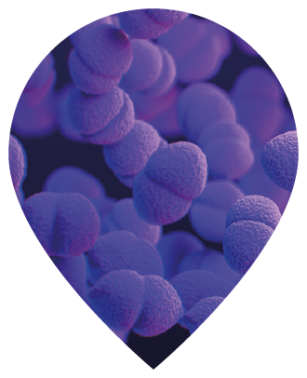
Amare MNTABIOTICS®
Galaktooligosakkaritler
Temel İçerikler
Galaktooligosakkaritler, prebiyotik özellik gösteren lif bileşenleri arasında yer alır. Probiyotiklerle birlikte kullanılan formüllerde sıklıkla tercih edilen bu bileşen, günlük beslenme rutinini desteklemek amacıyla kullanılmaktadır.
*SORUMLULUK REDDİ: Amare ürünleri herhangi bir hastalığı veya rahatsızlığı teşhis etmek, tedavi etmek, iyileştirmek, önlemek veya hafifletmek için tasarlanmamıştır. Lütfen Amare ürünlerinizi çocukların erişemeyeceği bir yerde saklayın. Amare ürünlerinde kullanım yaşı, ürünün içeriği ve Türkiye’de yürürlükte olan ilgili regülasyonlar doğrultusunda üründen ürüne farklılık gösterebilmektedir. Ürünlerimiz, ürün özelinde belirlenen yaş kriterlerine bağlı olarak 11 yaş ve üzeri veya 18 yaş ve üzeri kullanıma uygun şekilde sunulmaktadır.
Bu nedenle, her ürün için belirtilen ürüne özel yaş uygunluğunun esas alınmasını önemle rica ederiz.
Burada verilen ifadeler, ilgili vitamin ve minerallerin yönetmeliklerde belirtilen miktarlarda takviyede mevcut olması durumunda geçerlidir. Sunulan bilgiler, Amare tarafından üretilen ürünlerde bulunan belirli bileşenler üzerinde yürütülen bilimsel araştırmalardan elde edilmiştir. Bu çalışmalarda Amare ürünlerine ilişkin doğrudan bir inceleme yapılmamıştır ve bu çalışmaların bulguları ile Amare ürünleri arasında bir bağlantı bulunmamaktadır.
16
Telif hakkı © 2026 Amare Global'e aittir. Tüm hakları saklıdır.

Slide 17
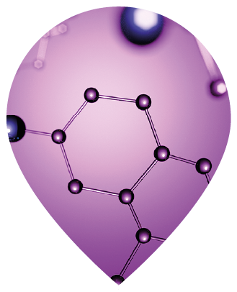
Amare MNTABIOTICS®
L-Glutamin
Temel İçerikler
L-Glutamin, amino asit yapısına sahip bileşenlerden biridir ve formülde 100 mg miktarında yer almaktadır.
*SORUMLULUK REDDİ: Amare ürünleri herhangi bir hastalığı veya rahatsızlığı teşhis etmek, tedavi etmek, iyileştirmek, önlemek veya hafifletmek için tasarlanmamıştır. Lütfen Amare ürünlerinizi çocukların erişemeyeceği bir yerde saklayın. Amare ürünlerinde kullanım yaşı, ürünün içeriği ve Türkiye’de yürürlükte olan ilgili regülasyonlar doğrultusunda üründen ürüne farklılık gösterebilmektedir. Ürünlerimiz, ürün özelinde belirlenen yaş kriterlerine bağlı olarak 11 yaş ve üzeri veya 18 yaş ve üzeri kullanıma uygun şekilde sunulmaktadır.
Bu nedenle, her ürün için belirtilen ürüne özel yaş uygunluğunun esas alınmasını önemle rica ederiz.
Burada verilen ifadeler, ilgili vitamin ve minerallerin yönetmeliklerde belirtilen miktarlarda takviyede mevcut olması durumunda geçerlidir. Sunulan bilgiler, Amare tarafından üretilen ürünlerde bulunan belirli bileşenler üzerinde yürütülen bilimsel araştırmalardan elde edilmiştir. Bu çalışmalarda Amare ürünlerine ilişkin doğrudan bir inceleme yapılmamıştır ve bu çalışmaların bulguları ile Amare ürünleri arasında bir bağlantı bulunmamaktadır.
17
Telif hakkı © 2026 Amare Global'e aittir. Tüm hakları saklıdır.

Slide 18

Amare MNTABIOTICS®
Lacticaseibacillus Rhamnosus
Temel İçerikler
Lacticaseibacillus rhamnosus, probiyotik içerikli takviye edici gıda formüllerinde kullanılan mikroorganizma türlerinden biridir.
*SORUMLULUK REDDİ: Amare ürünleri herhangi bir hastalığı veya rahatsızlığı teşhis etmek, tedavi etmek, iyileştirmek, önlemek veya hafifletmek için tasarlanmamıştır. Lütfen Amare ürünlerinizi çocukların erişemeyeceği bir yerde saklayın. Amare ürünlerinde kullanım yaşı, ürünün içeriği ve Türkiye’de yürürlükte olan ilgili regülasyonlar doğrultusunda üründen ürüne farklılık gösterebilmektedir. Ürünlerimiz, ürün özelinde belirlenen yaş kriterlerine bağlı olarak 11 yaş ve üzeri veya 18 yaş ve üzeri kullanıma uygun şekilde sunulmaktadır.
Bu nedenle, her ürün için belirtilen ürüne özel yaş uygunluğunun esas alınmasını önemle rica ederiz.
Burada verilen ifadeler, ilgili vitamin ve minerallerin yönetmeliklerde belirtilen miktarlarda takviyede mevcut olması durumunda geçerlidir. Sunulan bilgiler, Amare tarafından üretilen ürünlerde bulunan belirli bileşenler üzerinde yürütülen bilimsel araştırmalardan elde edilmiştir. Bu çalışmalarda Amare ürünlerine ilişkin doğrudan bir inceleme yapılmamıştır ve bu çalışmaların bulguları ile Amare ürünleri arasında bir bağlantı bulunmamaktadır.
18
Telif hakkı © 2026 Amare Global'e aittir. Tüm hakları saklıdır.

Slide 19
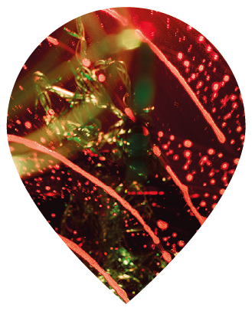
Amare MNTABIOTICS®
İzomaltooligosakkaritler
Temel İçerikler
İzomaltooligosakkaritler (IMO), prebiyotik özellik gösteren lif kaynaklarından biridir. Probiyotik içeriklerle birlikte geliştirilen formüllerde sıklıkla kullanılan bu bileşen, günlük lif alımını desteklemeye yönelik formüllerde tercih edilmektedir.
*SORUMLULUK REDDİ: Amare ürünleri herhangi bir hastalığı veya rahatsızlığı teşhis etmek, tedavi etmek, iyileştirmek, önlemek veya hafifletmek için tasarlanmamıştır. Lütfen Amare ürünlerinizi çocukların erişemeyeceği bir yerde saklayın. Amare ürünlerinde kullanım yaşı, ürünün içeriği ve Türkiye’de yürürlükte olan ilgili regülasyonlar doğrultusunda üründen ürüne farklılık gösterebilmektedir. Ürünlerimiz, ürün özelinde belirlenen yaş kriterlerine bağlı olarak 11 yaş ve üzeri veya 18 yaş ve üzeri kullanıma uygun şekilde sunulmaktadır.
Bu nedenle, her ürün için belirtilen ürüne özel yaş uygunluğunun esas alınmasını önemle rica ederiz.
Burada verilen ifadeler, ilgili vitamin ve minerallerin yönetmeliklerde belirtilen miktarlarda takviyede mevcut olması durumunda geçerlidir. Sunulan bilgiler, Amare tarafından üretilen ürünlerde bulunan belirli bileşenler üzerinde yürütülen bilimsel araştırmalardan elde edilmiştir. Bu çalışmalarda Amare ürünlerine ilişkin doğrudan bir inceleme yapılmamıştır ve bu çalışmaların bulguları ile Amare ürünleri arasında bir bağlantı bulunmamaktadır.
19
Telif hakkı © 2026 Amare Global'e aittir. Tüm hakları saklıdır.

Slide 20
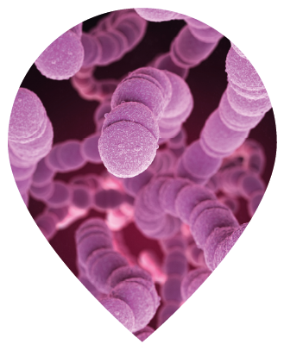
Amare MNTABIOTICS®
Bifidobacterium Longum
Temel İçerikler
Bifidobacterium longum, probiyotik içerikli formüllerde kullanılan ve bilimsel literatürde yer alan mikroorganizma türlerinden biridir.
*SORUMLULUK REDDİ: Amare ürünleri herhangi bir hastalığı veya rahatsızlığı teşhis etmek, tedavi etmek, iyileştirmek, önlemek veya hafifletmek için tasarlanmamıştır. Lütfen Amare ürünlerinizi çocukların erişemeyeceği bir yerde saklayın. Amare ürünlerinde kullanım yaşı, ürünün içeriği ve Türkiye’de yürürlükte olan ilgili regülasyonlar doğrultusunda üründen ürüne farklılık gösterebilmektedir. Ürünlerimiz, ürün özelinde belirlenen yaş kriterlerine bağlı olarak 11 yaş ve üzeri veya 18 yaş ve üzeri kullanıma uygun şekilde sunulmaktadır.
Bu nedenle, her ürün için belirtilen ürüne özel yaş uygunluğunun esas alınmasını önemle rica ederiz.
Burada verilen ifadeler, ilgili vitamin ve minerallerin yönetmeliklerde belirtilen miktarlarda takviyede mevcut olması durumunda geçerlidir. Sunulan bilgiler, Amare tarafından üretilen ürünlerde bulunan belirli bileşenler üzerinde yürütülen bilimsel araştırmalardan elde edilmiştir. Bu çalışmalarda Amare ürünlerine ilişkin doğrudan bir inceleme yapılmamıştır ve bu çalışmaların bulguları ile Amare ürünleri arasında bir bağlantı bulunmamaktadır.
20
Telif hakkı © 2026 Amare Global'e aittir. Tüm hakları saklıdır.

Slide 21
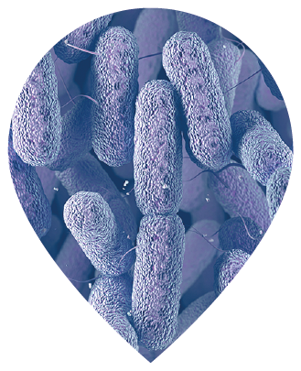
Amare MNTABIOTICS®
Lactobacillus Helveticus
Temel İçerikler
Lactobacillus helveticus, probiyotik içerikli formüllerde kullanılan mikroorganizma türlerinden biridir.
*SORUMLULUK REDDİ: Amare ürünleri herhangi bir hastalığı veya rahatsızlığı teşhis etmek, tedavi etmek, iyileştirmek, önlemek veya hafifletmek için tasarlanmamıştır. Lütfen Amare ürünlerinizi çocukların erişemeyeceği bir yerde saklayın. Amare ürünlerinde kullanım yaşı, ürünün içeriği ve Türkiye’de yürürlükte olan ilgili regülasyonlar doğrultusunda üründen ürüne farklılık gösterebilmektedir. Ürünlerimiz, ürün özelinde belirlenen yaş kriterlerine bağlı olarak 11 yaş ve üzeri veya 18 yaş ve üzeri kullanıma uygun şekilde sunulmaktadır.
Bu nedenle, her ürün için belirtilen ürüne özel yaş uygunluğunun esas alınmasını önemle rica ederiz.
Burada verilen ifadeler, ilgili vitamin ve minerallerin yönetmeliklerde belirtilen miktarlarda takviyede mevcut olması durumunda geçerlidir. Sunulan bilgiler, Amare tarafından üretilen ürünlerde bulunan belirli bileşenler üzerinde yürütülen bilimsel araştırmalardan elde edilmiştir. Bu çalışmalarda Amare ürünlerine ilişkin doğrudan bir inceleme yapılmamıştır ve bu çalışmaların bulguları ile Amare ürünleri arasında bir bağlantı bulunmamaktadır.
21
Telif hakkı © 2026 Amare Global'e aittir. Tüm hakları saklıdır.

Slide 22
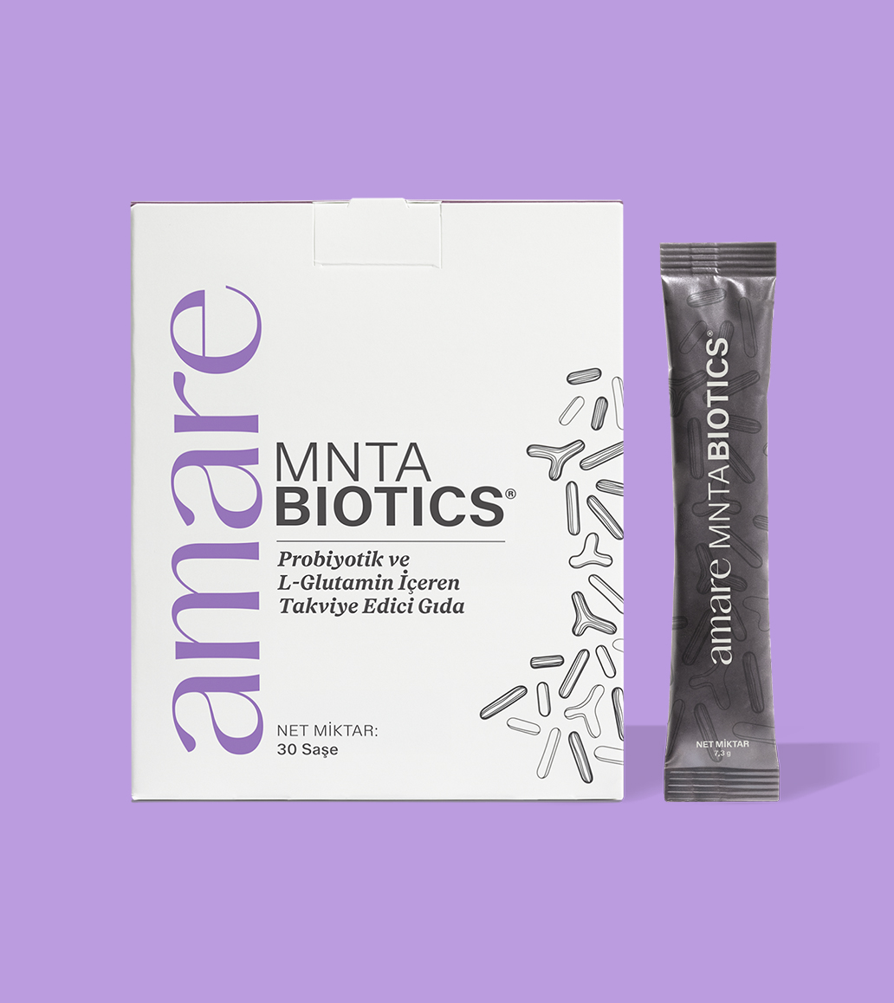
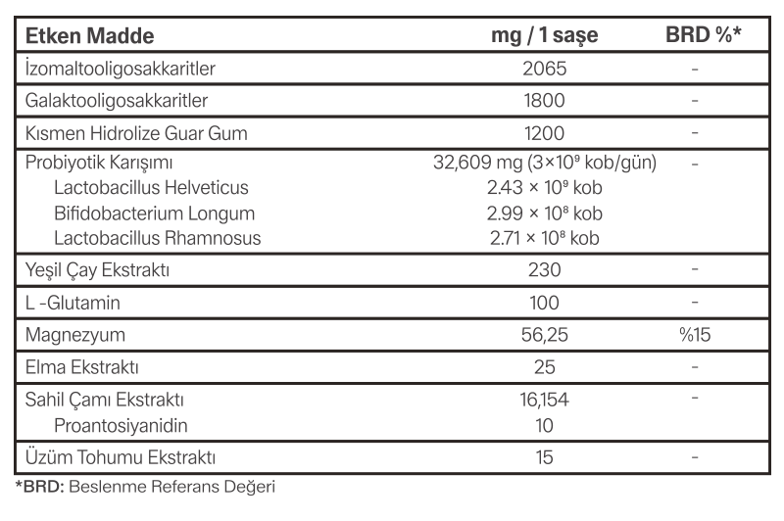
Amare MNTABIOTICS®
Etken Madde
Tablosu
22
22
22
Telif hakkı © 2026 Amare Global'e aittir. Tüm hakları saklıdır.

Slide 23
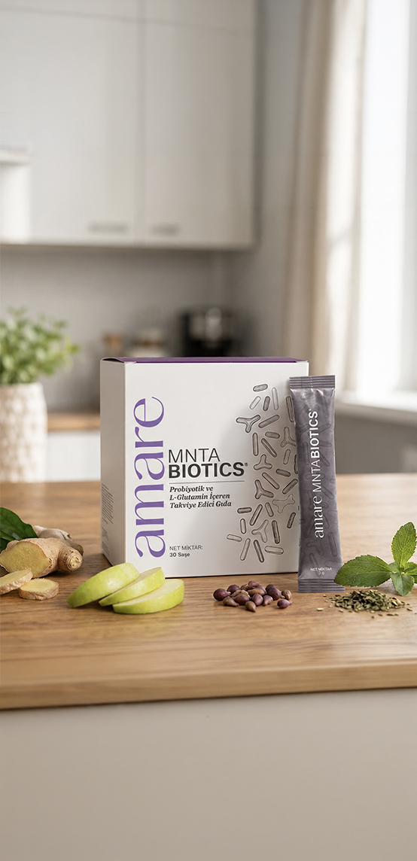
Amare MNTABIOTICS®
İçerikler
İzomaltooligosakkaritler, Galaktooligosakkaritler, Kısmen Hidrolize Guar Gum, Probiyotik Karışım (Lactobacillus Helveticus, Bifidobacterium Longum, Lacticaseibacillus Rhamnosus), Yeşil Çay Ekstraktı, L-Glutamin, Aroma Verici, Magnezyum Oksit (Magnezyum), Tatlandırıcı (Steviadan Steviol Glikozitler), Asitlik Düzenleyici (Sitrik Asit) Elma Ekstraktı, Zencefil Ekstraktı, Sahil Çamı Ekstraktı (Proantosiyanidin), Üzüm Tohumu Ekstraktı.
23
23
23
Telif hakkı © 2026 Amare Global'e aittir. Tüm hakları saklıdır.

Slide 24
Ürün broşürüne aşağıdaki linkten ulaşabilirsiniz:
MNTABIOTICS® Ürün Broşürü
Daha Fazlası İçin
www.amare.com/tr-tr

